Slide 1


DIGITÁLNÍ UČEBNÍ MATERIÁL
Číslo projektu | CZ.1.07/1.5.00/34.0969
Název školy | Gymnázium Česká a Olympijských nadějí, České Budějovice, Česká 64
Název materiálu | INOVACE_32_Dějiny Židů v Čechách a na Moravě I.
Autor | Mgr. Lenka Nečilová
Tematický okruh | Antisemitismus a holocaust
Ročník | třetí
Datum tvorby | 20. 12.2012
Anotace | antisemitismus, zákony a omezení, pogromy
Metodický pokyn | Prezentace je určena jako výklad do hodiny i jako materiál k samostudiu. Procvičovací cvičení lze použít jako test . Možnosti využití: promítání ve třídě při výkladu na interaktivní tabuli
Pokud není uvedeno jinak, použitý materiál je z vlastních zdrojů autora

Slide 2
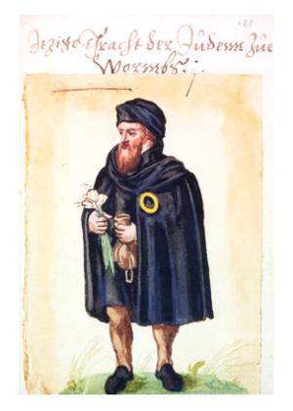
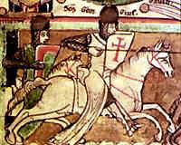
Antisemitismus – Židé v Čechách a na Moravě I.
http://upload.wikimedia.org/wikipedia/commons/2/2e/Jewish_man_-_worms_-_16th_century.jpg
na naše území přišli Židé asi před 2000 lety spolu s Římany
první písemný doklad o jejich životě pochází z 9. století, spolehlivé zprávy máme z 10. století
Židé se usazují v obchodních centrech a nejprve mají stejná práva jako ostatní obyvatelstvo. To se mění na konci 11. století pod vlivem křižáckých válek. Dochází k útokům na Židy
http://upload.wikimedia.org/wikipedia/commons/7/7f/Crusader_cavalry.jpg

Slide 3
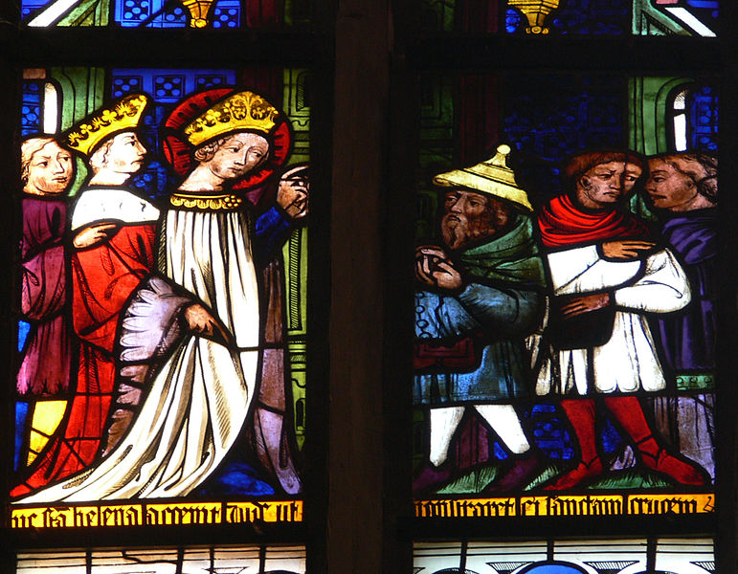
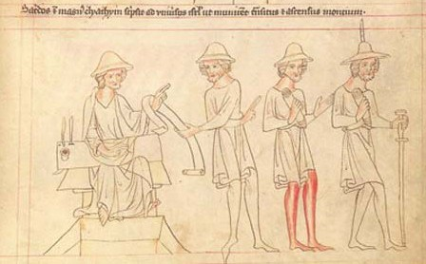
Antisemitismus – Židé v Čechách a na Moravě I.
http://upload.wikimedia.org/wikipedia/commons/thumb/1/1e/Eriskirch_Pfarrkirche_Kreuzlegendenfenster_5.jpg/771px-Eriskirch_Pfarrkirche_Kreuzlegendenfenster_5.jpg
po 2. a 4. lateránském koncilu se postavení židovského obyvatelstva zhoršilo. Vznikají tzv. ghetta a musí se viditelně odlišovat od křesťanů. Židé na našem území nosí v době středověku žlutý klobouk, později žluté kolečko a žluté pásky na oblečení
nesmí provozovat některá řemesla či vlastnit půdu. Mohou obchodovat a půjčovat peníze.
http://upload.wikimedia.org/wikipedia/commons/9/94/Velislai_biblia_picta%2C_fol._121r-2.jpg
Židé v Čechách – z Bible Veleslavínovy

Slide 4
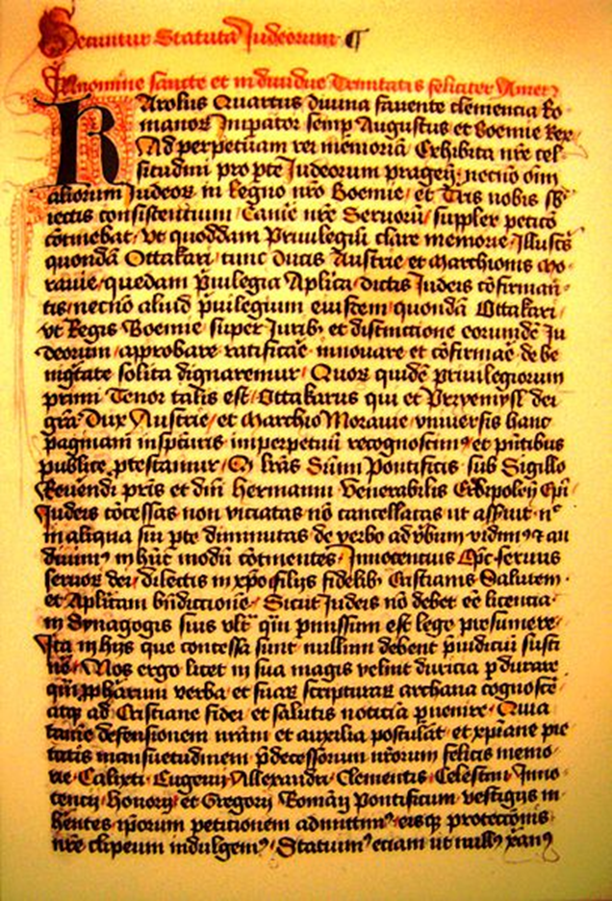
Antisemitismus – Židé v Čechách a na Moravě I.
Statuta Judaeorum
privilegia vydaná v polovině 13. století králem Přemyslem Otakarem II. a potvrzená dalšími panovníky. Prakticky platila až do 19. století.
vymezovala práva Židů a upravovat zásadním způsobem postavení židovského obyvatelstva na našem území
Židé po vydání tohoto právního předpisu spadali pod pravomoc panovníka, který jim poskytoval právní ochranu. Jejich povinností bylo platit daně.
http://upload.wikimedia.org/wikipedia/commons/thumb/3/37/Statuta_judaeorum.jpg/407px-Statuta_judaeorum.jpg

Slide 5
Antisemitismus – Židé v Čechách a na Moravě I.
Statuta Judaeorum - ukázka
§ 8. Spory mezi židy nemá řešit městský rychtář, nýbrž samotný král, kníže nebo nejvyšší zemský komoří.
§ 9. Za zranění žida musí křesťan zaplatit panovnické komoře 12 hřiven ve zlatě a zraněnému židovi 12 hřiven ve stříbře a náklady na léčení.
§ 10. Zabije-li křesťan žida, bude křesťan souzen příslušným soudem a navíc veškerý jeho majetek připadne panovníkovi.
§ 11. Zbije-li křesťan žida, aniž by židovi tekla krev, zaplatí křesťan 4 hřivny ve zlatě panovnické komoře a 4 hřivny ve stříbře zbitému židovi. Pokud křesťan není schopen zaplatit, bude mu useknuta ruka.
§ 12. Židé mají na celém ovládaném území svobodu pohybu a platí cla ve stejné výši jako křesťané.
§ 14. Jakékoli poškození židovského hřbitova se trestá smrtí a připadnutím veškerého majetku provinilého panovnické komoře.
§ 15. Poškození synagogy se trestá pokutou 2 talentů.

Slide 6
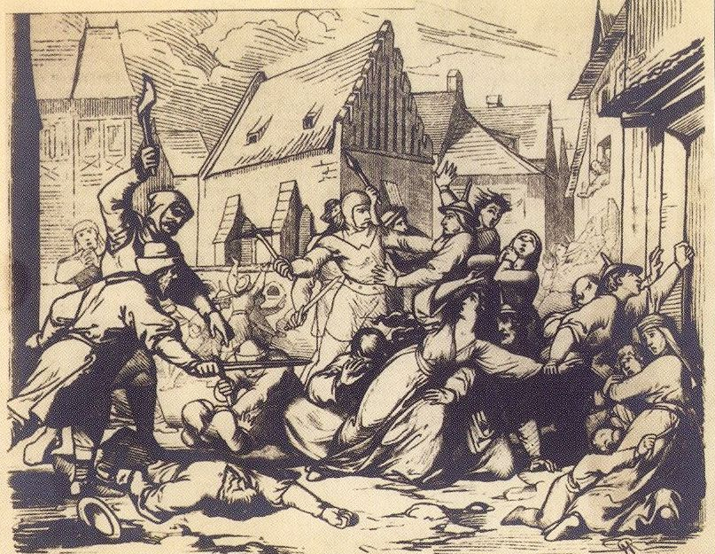
Antisemitismus – Židé v Čechách a na Moravě I.
Pogromy
k násilí na Židech docházelo zcela běžně
k největším útokům došlo v roce 1848, kdy byli Židé po morové epidemii obviněni z otrávení studen. Na mnoha místech došlo k vydrancování synagog a pobití Židů
K nejhoršímu pogromu došlo za
Václava IV., kdy v roce 1489 byl
v Praze údajně napaden kněz
nesoucí hostii. Za tento čin
zaplatilo životem 3000 Židů. Ve
své básni tento pogrom vylíčil
básník a pražský rabín Avigdor
Kara .
K útokům dochází i v době
husitství
http://www.praguecityline.cz/wp-content/gallery/zidovska-praha-historie-zidu-v-cechach/pogrom-o-velikonocich.jpg

Slide 7
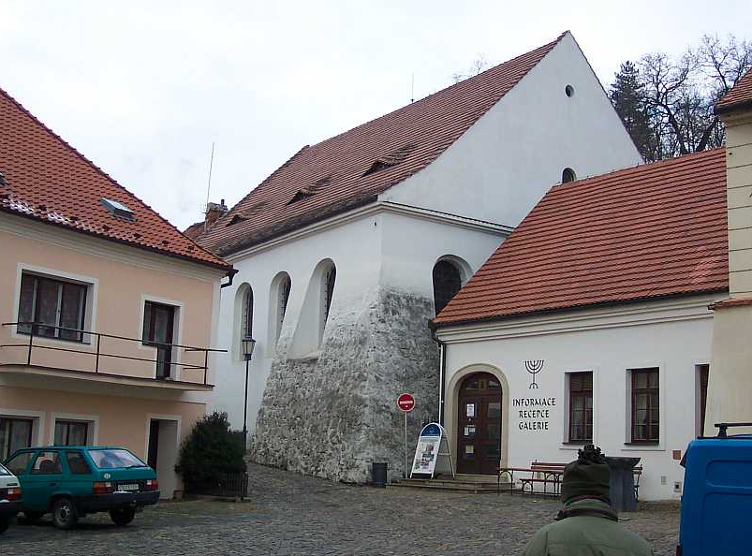
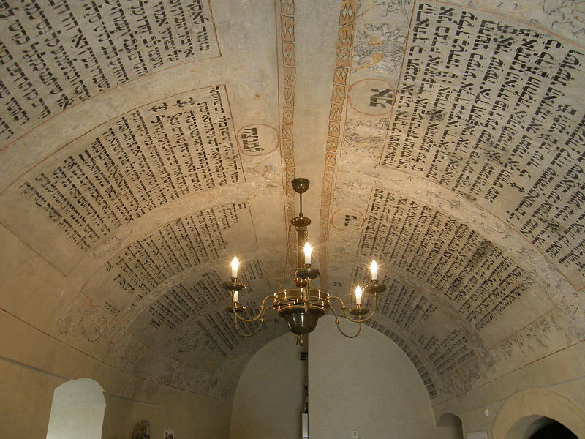
Antisemitismus – Židé v Čechách a na Moravě I.
poté co došlo k oslabení moci panovníka, vidí měšťané v Židech konkurenci a utlačují je. Židé jsou vyháněni a usazují se v tzv. poddanských městech a na venkově. Na Moravě byla situace o něco příznivější. dochází zde proto ke vzniku větších ghett - např. Třebíč, Mikulov, Boskovice...
interiér synagogy v Boskovicích
archiv autorky
synagoga v Třebíči
http://upload.wikimedia.org/wikipedia/commons/c/cd/Boskovice-_arch.JPG

Slide 8
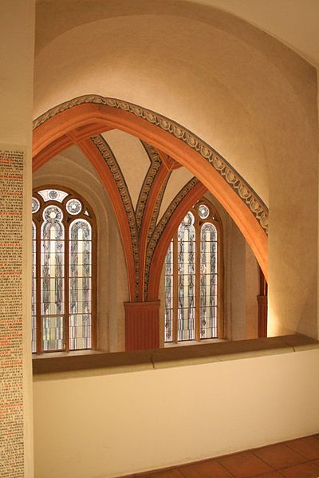
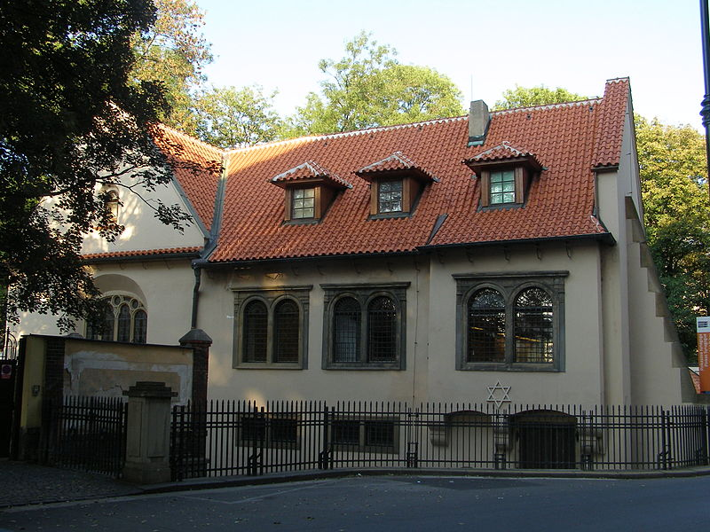
Antisemitismus – Židé v Čechách a na Moravě I.
1526 – vláda Ferdinanda Habsburského – 15 let rozkvětu pražské židovské obce
přestavuje se ghetto, je postavena např. Pinkasova synagoga.
Pinkasova synagoga v Praze z roku 1535

Slide 9
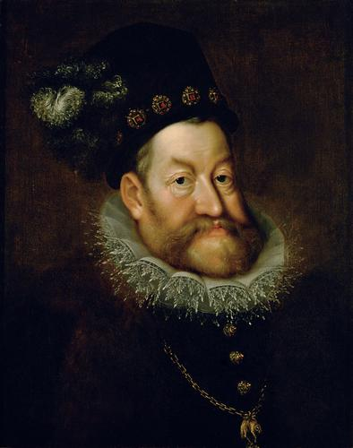
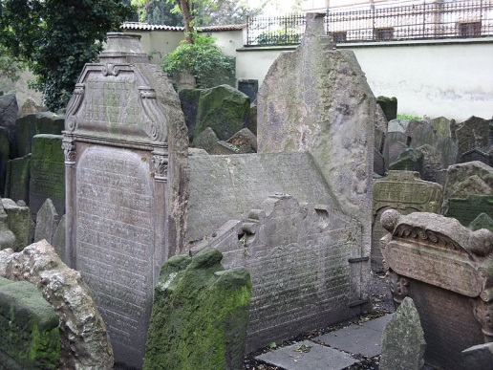
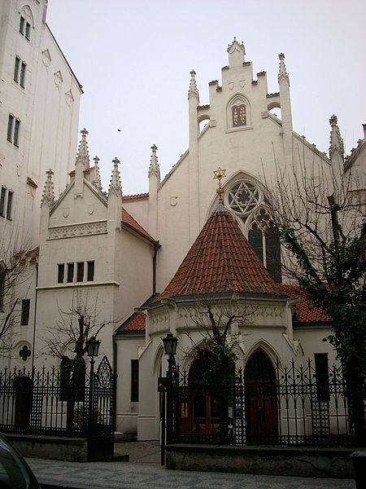
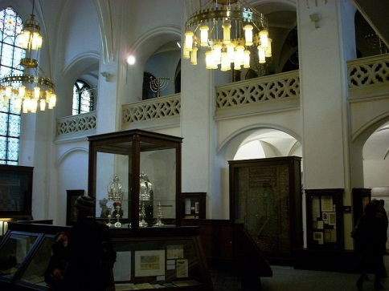
Antisemitismus – Židé v Čechách a na Moravě I.
http://upload.wikimedia.org/wikipedia/commons/0/0f/Hans_von_Aachen_003.jpg
http://upload.wikimedia.org/wikipedia/commons/thumb/7/71/Grab_Mordechai_Maisel.JPG/800px-Grab_Mordechai_Maisel.JPG
vláda Rudolfa II.
nejlepší podmínky pro židovské obyvatelstvo, zejména v Praze. Praha je dokonce nazývána Jeruzalémem nad Vltavou.
císař se obklopuje židovskými vzdělanci (tzv. dvorští židé), nejznámější jsou Mordechaj Maisel – bohatý obchodník a mecenáš, nechal vydláždit ghetto, postavit několik synagog, školu, radnici
Hrob Mordechaje Maisela – tzv. tumba
Maiselova synagoga
http://upload.wikimedia.org/wikipedia/commons/thumb/6/67/Maiselsynagoge%2CAusstellg318.jpg/800px-Maiselsynagoge%2CAusstellg318.jpg
http://upload.wikimedia.org/wikipedia/commons/thumb/f/f0/Maiselsynagoge%2CPrag271.jpg/450px-Maiselsynagoge%2CPrag271.jpg

Slide 10
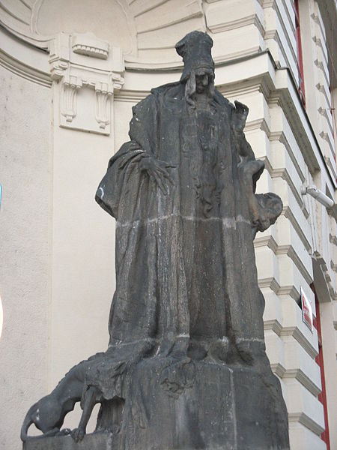
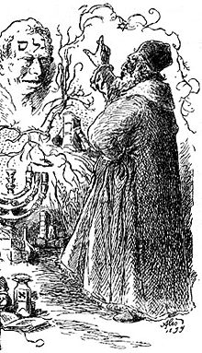
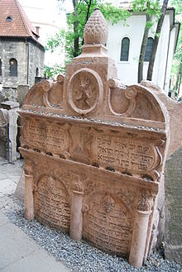
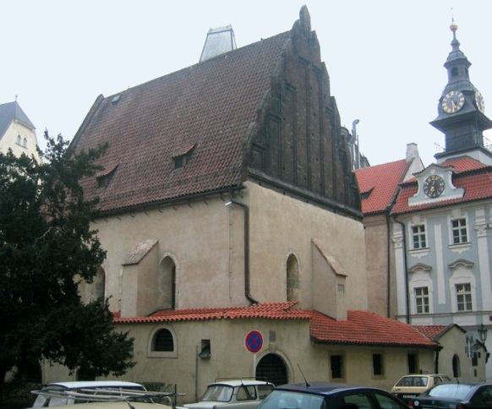
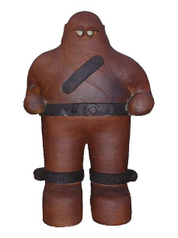
Antisemitismus – Židé v Čechách a na Moravě I.
vláda Rudolfa II.
Jehuda Löw Ben Becalel, zvaný též pražský Maharal– významný židovský učenec, který reformoval mj. židovské školství a je spojen se známými pověstmi o Golemovi
http://no.wikipedia.org/wiki/Fil:Rabbi_L%C3%B6w_Saloun.JPG
nahoře:
socha rabiho Löwa od
L. Šalouna
vpravo:
Maharalův hrob na pražském židovském hřbitově
nahoře:
Mikoláš Aleš: Rabi Loew and Golem (1899)
vlevo:
Staronová synagoga na jejíž půdě je golem podle pověsti uložen
http://upload.wikimedia.org/wikipedia/commons/thumb/d/d8/Loew-rabin-tombstone.jpg/220px-Loew-rabin-tombstone.jpg

Slide 11
Otázky
Kdy přišli Židé na naše území?
Co to byla Statuta Judaeorum?
Kdy došlo k největšímu pogromu na Židy?
Za kterého panovníka byly v Praze nejlepší podmínky pro život židovské komunity?
Kdo to byl Jehuda Löw Ben Becalel?

Slide 12
Zdroje:
http://commons.wikimedia.org/wiki/
Zdroje použitých obrázků citovány přímo v textu
Informace jsem čerpala ze vzdělávacích seminářů pořádaných Památníkem Terezín a Židovským muzeem v Praze
Materiál stažen 30.12. 2012

